Slide 2
ORGANIZACIÓN Y GESTIÓN DEL MANTENIMIENTO
HEMOS VISTO QUE EL DIAGRAMA DE GANTT CONTIENE EN SUS DIMENSIONES TEMPORALES UN CALENDARIO, CONTINUO, SIN INTERRUPCIONES, QUE INICIA EN EL MOMENTO CERO, (0) Y FINALIZA EN EL MÁXIMO TTe CALCULADO EN TODO EL PLAN.
SE PUEDEN ELEGIR VARIOS CALENDARIOS Y CONSIDERAR VARIAS POSIBILIDADES PARA LA EJECUCIÓN REAL DEL PLAN
CUANDO SE ESTABLECE UN CALENDARIO, LO PLANIFICADO ESTÁ LISTO PARA IMPLEMENTARSE Y CONTROLARSE EN TIEMPO REAL, MINUTO A MINUTO, DÍA A DÍA.
LOS CALENDARIOS SE PLASMAN EN EL GANTT, CON TOTAL LIBERTAD DE CAMBIAR LAS ESCALAS EN CUALQUIER MOMENTO.
Mes de Junio |  |  |  | Mes de Julio |  | Semana 1 de agosto
Día 30 de junio |  |  |  |  |  | Lunes 8 a.m.
16hs | 17hs | 18hs | 19hs | Días 1 - 15 | Días 16 - 30 | 8:10 | 8:15 | 8:20 | 8:25

Slide 3
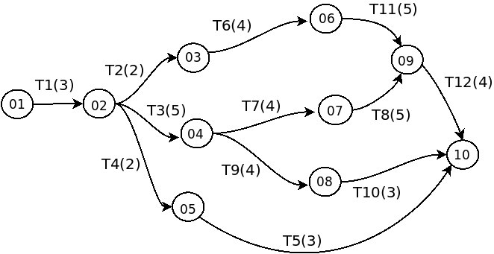
ORGANIZACIÓN Y GESTIÓN DEL MANTENIMIENTO
Veamos un ejemplo:
Hacer el Gantt completo del proyecto de la figura, implementando un calendario donde:
El inicio es hoy lunes 28/06/21.
No se trabajan los sábados y domingos.
El día 06/07/21 es feriado porque se festeja el día de la creación de la Fabrica.
El día 09/07/21 es feriado nacional, día de la independencia.
En ambos feriados no se trabaja.

Slide 4
ORGANIZACIÓN Y GESTIÓN DEL MANTENIMIENTO
Tabla de recursos: Se elabora con las variables necesarias.
Código: Codificación que identifique al recursos sin necesidad de descripciones
Tipo: Puede ser Humano, Materia Prima, Insumo, Maquina, Herramienta, Utilitario.
Costo normal del Recurso: Puede ser por hora, o por unidad.
Costo de la hora extra del Recurso: Es para los recursos valuados por hora; es el valor del costo de la hora extra, o del porcentaje que aumenta.
Tareas afectadas: Se enumeran las tareas donde este recurso es aplicado.

Slide 5
ORGANIZACIÓN Y GESTIÓN DEL MANTENIMIENTO
Tabla de recursos: Ejemplo ...

Slide 6
ORGANIZACIÓN Y GESTIÓN DEL MANTENIMIENTO
Tabla de recursos: Amortización de los recursos Maquinas Herramientas valuados por hora ...
Tenemos el costo del recurso, lo que nos salió. La Amortización se hace por 10 años.
Establecemos cuantas horas por año va a trabajar, eso depende del calendario de la Empresa.
Suponiendo que la Empresa trabaja los 12 meses, 8 horas diarias.
Suponemos también que la Empresa trabaja todos los días, no para los fines de semana, entonces son 365 días.
Entonces, en el año, son 365 días por 8 horas, me da un total de 2920,00 horas.
Luego en 10 años son 29200,00 horas
Veamos el Osciloscopio: Nos sale $75920,00, hacemos $75920,00/29200,00, lo que nos da un costo por hora de $ 2,60

Slide 7
ORGANIZACIÓN Y GESTIÓN DEL MANTENIMIENTO
COSTOS:
COSTOS DIRECTOS: INSUMOS, HERRAMIENTAS, MAQUINAS, PERSONAS.
COSTOS INDIRECTOS: CARGAS FABRILES, PINTURA, ENERGÍA, SUELDOS DE SUPERVISOR, AMORTIZACIONES QUE ABARQUEN TODO EL PLAN.
Los costos Indirectos se tabulan, y se saca un valor total, el cual se afectará a todo el plan.
Los costos Directos, se analiza en una tabla dinámica, Tareas vs Recursos, donde se clasifican los recursos según sean por hora, o por unidad.

Slide 8
ORGANIZACIÓN Y GESTIÓN DEL MANTENIMIENTO
COSTOS:
Costos Indirectos ------ $
+
Costos Directos ------ $

Slide 9
ORGANIZACIÓN Y GESTIÓN DEL MANTENIMIENTO
Final
Muchas Gracias

